Slide 1
Activity Diagram
구획면
고객
회원가입을 한다.
약관에 동의한다.
개인정보 입력
입력정보확인
시스템
약관을 보여준다.
회원정보 입력화면을 보여준다.
입력한 개인정보를 보여준다.

Slide 2
Activity Diagram의 용도
최종 계좌 이체 활동다이어그램
OK
이체완료 메시지
비밀번호 입력
카드/통장 삽입
거래취소 == no
비밀번호 확인
통장에 기록
카드/통장의 유효성 검사
비번입력회수확인
NO
데이터베이스에 결과를 전송
NO
OK
OK
5회이상==No
은행 입력
카드/통장 배출
계좌이체를 선택한다.
계좌번호 입력
거래취소== yes
NO
에러메시지 출력
5회이상==yes
계좌/이름/은행 확인
유효성 검사
NO
OK

Slide 3
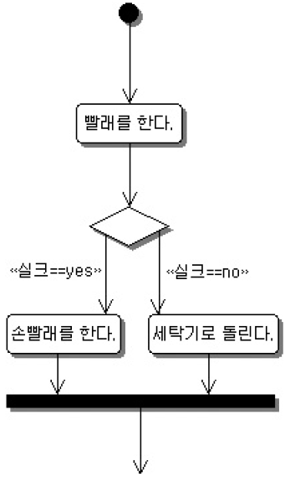
Activity Diagram
분기
활동 흐름이 2가지로 나뉘며, 1개의 활동상태에서 전이할 때 여러 가지의 활동 상태로 분기
어떤 조건이냐에 따라 처리 경로가 결정
[ 분기표현 ]
분기는 마름모(판단)를 사용하여 활동 전이를 나누는 방법을 보여주고 있다.
마름모 표기시 해당 처리 경로 옆에는 대괄호를 이용한 조건문을 써주면 된다.

Slide 4
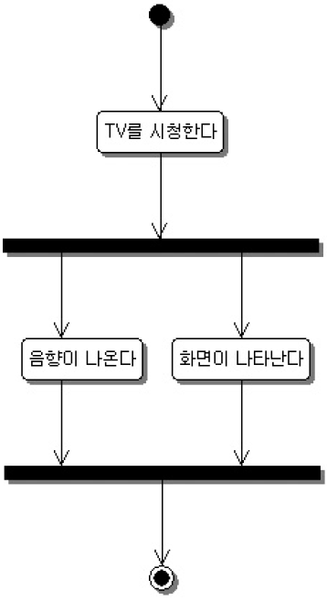
Activity Diagram
동기화 막대
활동 다이어그램에서는 한 가지 활동만 수행 하지 않고 병행해서 수행하는 경우에 사용
동시 처리의 시작과 끝을 보여준다.
[ 동기화 막대 사용]
가로 방향의 동기화 막대 사용 예
TV는 음향과 화면이 동시에 나온다.
2가지가 동시에 처리되기 때문에 동기화 막대를 사용

